Slide 1
Конспект непосредственной образовательной деятельности
по чукотскому языку.
Тема НОД «Эвиръыт – Одежда»
Муниципальное бюджетное образовательное учреждение «Детский сад «Солнышко» село Лорино
Педагог дополнительного образования: Горяинова Елизавета Васильевна
elenaranko.ucoz.ru

Slide 2
Тема НОД: «Эвиръыт - Одежда».
Цель. Формирование и закрепление лексики на чукотском языке по теме «Эвиръыт - Одежда».
Задачи.
Совершенствовать умение различать на слух и в произношении звук «л» и «л,».
Совершенствовать фонематический слух: учить называть слова с определенным звуком.
Продолжать работу по обогащению словаря детей существительными, обозначающими предметы бытового окружения «Эвиръыт – Одежда».
Упражнять в назывании предметов во множественном и единственном числе на чукотском языке.
Продолжать совершенствовать монологическую и диалогическую формы речи.
Воспитывать у детей интерес и любовь к родному языку и желание изучать его.
Оборудование: предметные карточки «Эвиръыт», таблица по теме «Ыннэн – нымкык,ин».

Slide 3
Эвиръыт – одежда Морыкагты етгъи н,инк,эй. Ынин нынны Пэнрын. Ытлён нивк,ин: «Ивке к,инэвинрэтгытык. Тынтыгэватынат, гымнинэт эвиръыт. (К нам пришел мальчик. Его имя Пэнрын. Он говорит, что он забыл название одежды на родном языке. Помогите, пожалуйста.).

Slide 4
МЫЧЫКВЫН

Slide 5
К,ОНАГТЭ

Slide 6
ПАМЪЯТ

Slide 7
ПЛЭКЫТ

Slide 8
ИРЪЫН

Slide 9
КЪЭЛИ

Slide 10
ЛИЛИТ

Slide 11
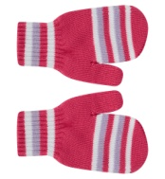
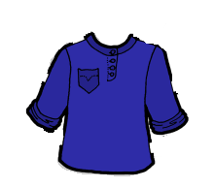
ЫННЭН | НЫМКЫК,ИН
ЛЭЛЭЛГЫН | ЛИЛИТ
КЪЭЛИ | КЪЭЛИТ
ПАМЪЯЛГЫН | ПАМЪЯТ
МЫЧЫКВЫН | МЫЧЫКВЫТ
ПЛЯКЫЛГЫН | ПЛЭКЫТ
ИРЪЫН | ИРЪЫТ

Slide 12
ВЭЛЫНКЫК,УН , АТАУ!

